Slide 1
第五章 习题答案

Slide 2
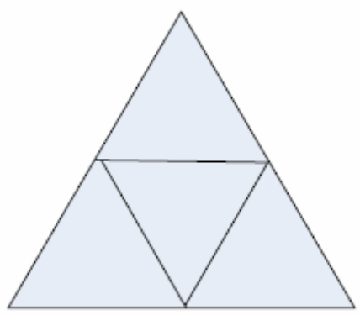


Slide 3

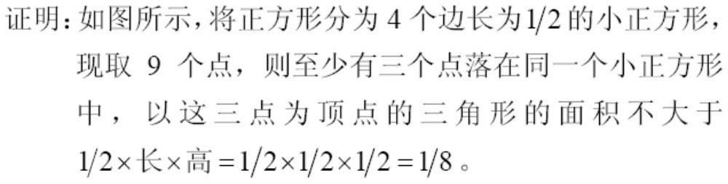

Slide 4




Slide 5





Slide 6






Slide 7



Slide 8


Slide 9




Slide 10



Slide 11





Slide 12




Slide 13



Slide 14






Slide 15




Slide 16





Slide 18


Slide 19



Slide 20

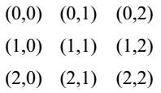
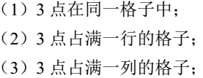

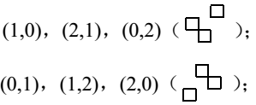

Slide 21




Slide 22


Slide 23



Slide 24



Slide 25


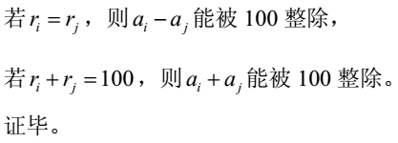

Slide 26




Slide 28



Slide 29



